Slide 1
SZÉKELYKERESZTÚR
Határtalanul
tanulmányi kirándulás
Székesfehérvári Munkácsy Mihály Általános Iskola 7. évfolyam, 2019.10.22.

Slide 2
Székelykeresztúr város Hargita megyében.
Népesség: 7836 fő, magyar lakossága 7379 fő.
Petőfi itt töltötte élete utolsó éjszakáját, a Gyárfás-kúriában.
A ház falára 1928-ban tették a márványtáblát a következő szöveggel: „Ebben a házban töltötte utolsó estéjét Petőfi Sándor 1849. július 30-án."
A legenda azt tartja, hogy egy körtefa alatt szavalta el Petőfi az Egy gondolat bánt engemet című versét 1849. július 31-én reggel.
Az öreg körtefa helyére kegyeletből új csemetefát ültetettek.

Slide 3
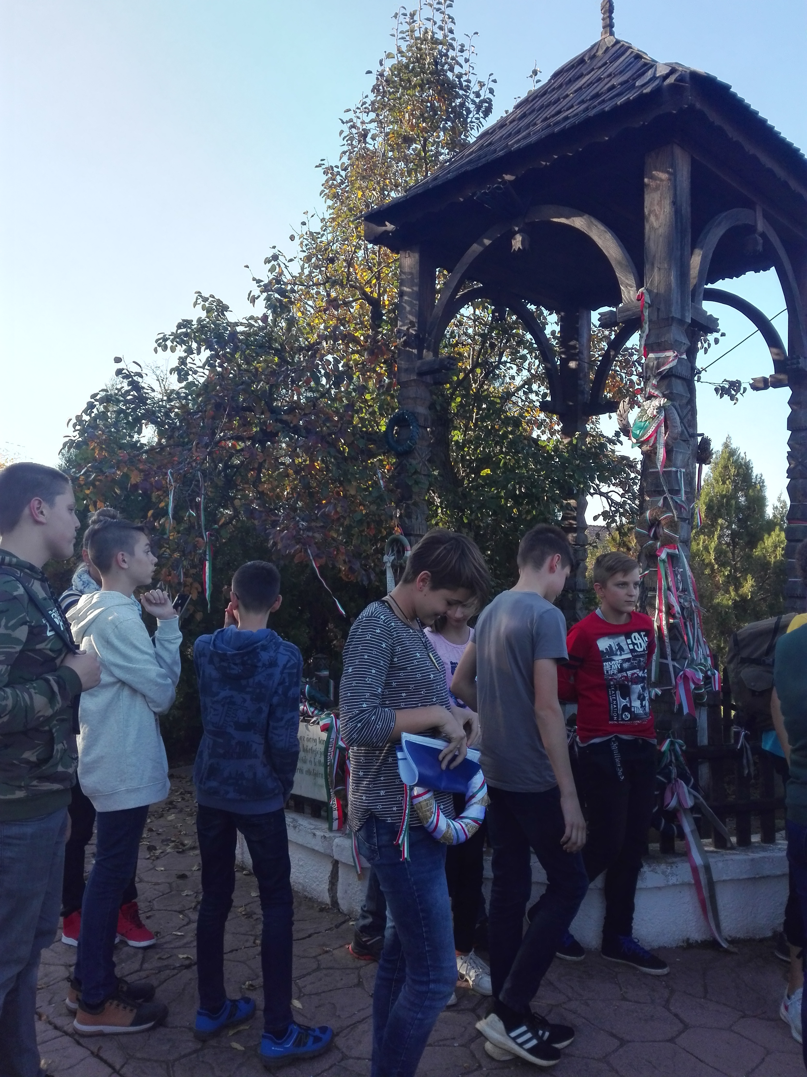
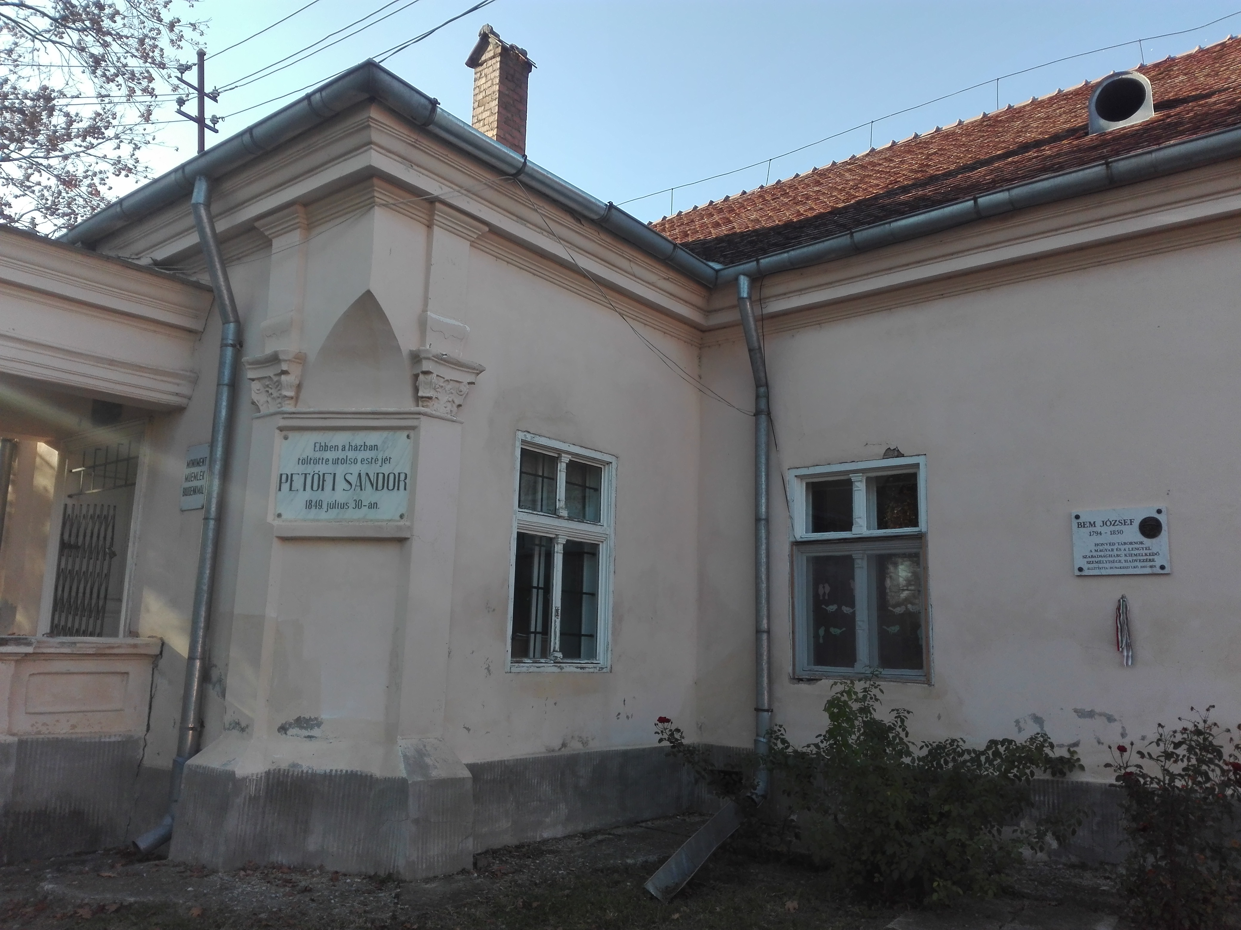
SZÉKELYKERESZTÚR

Slide 4
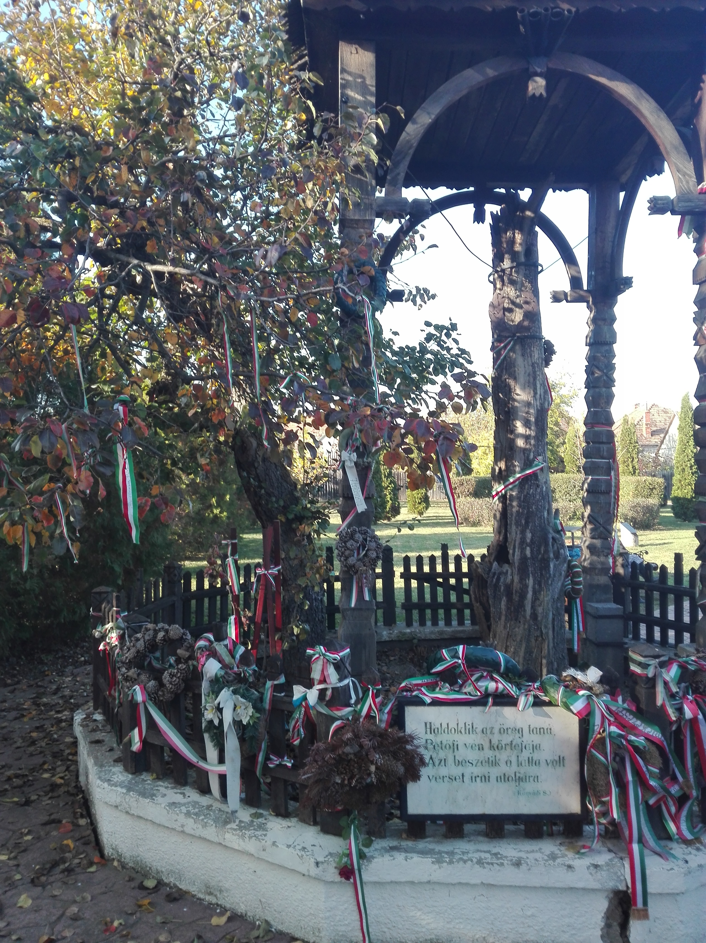
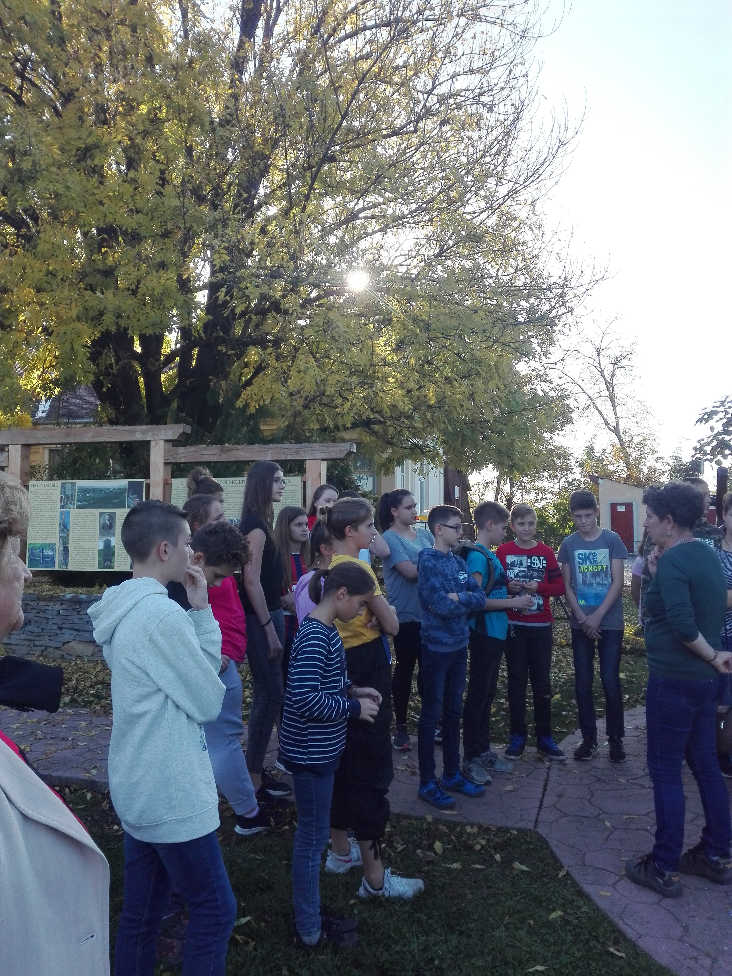
SZÉKELYKERESZTÚR

Slide 5
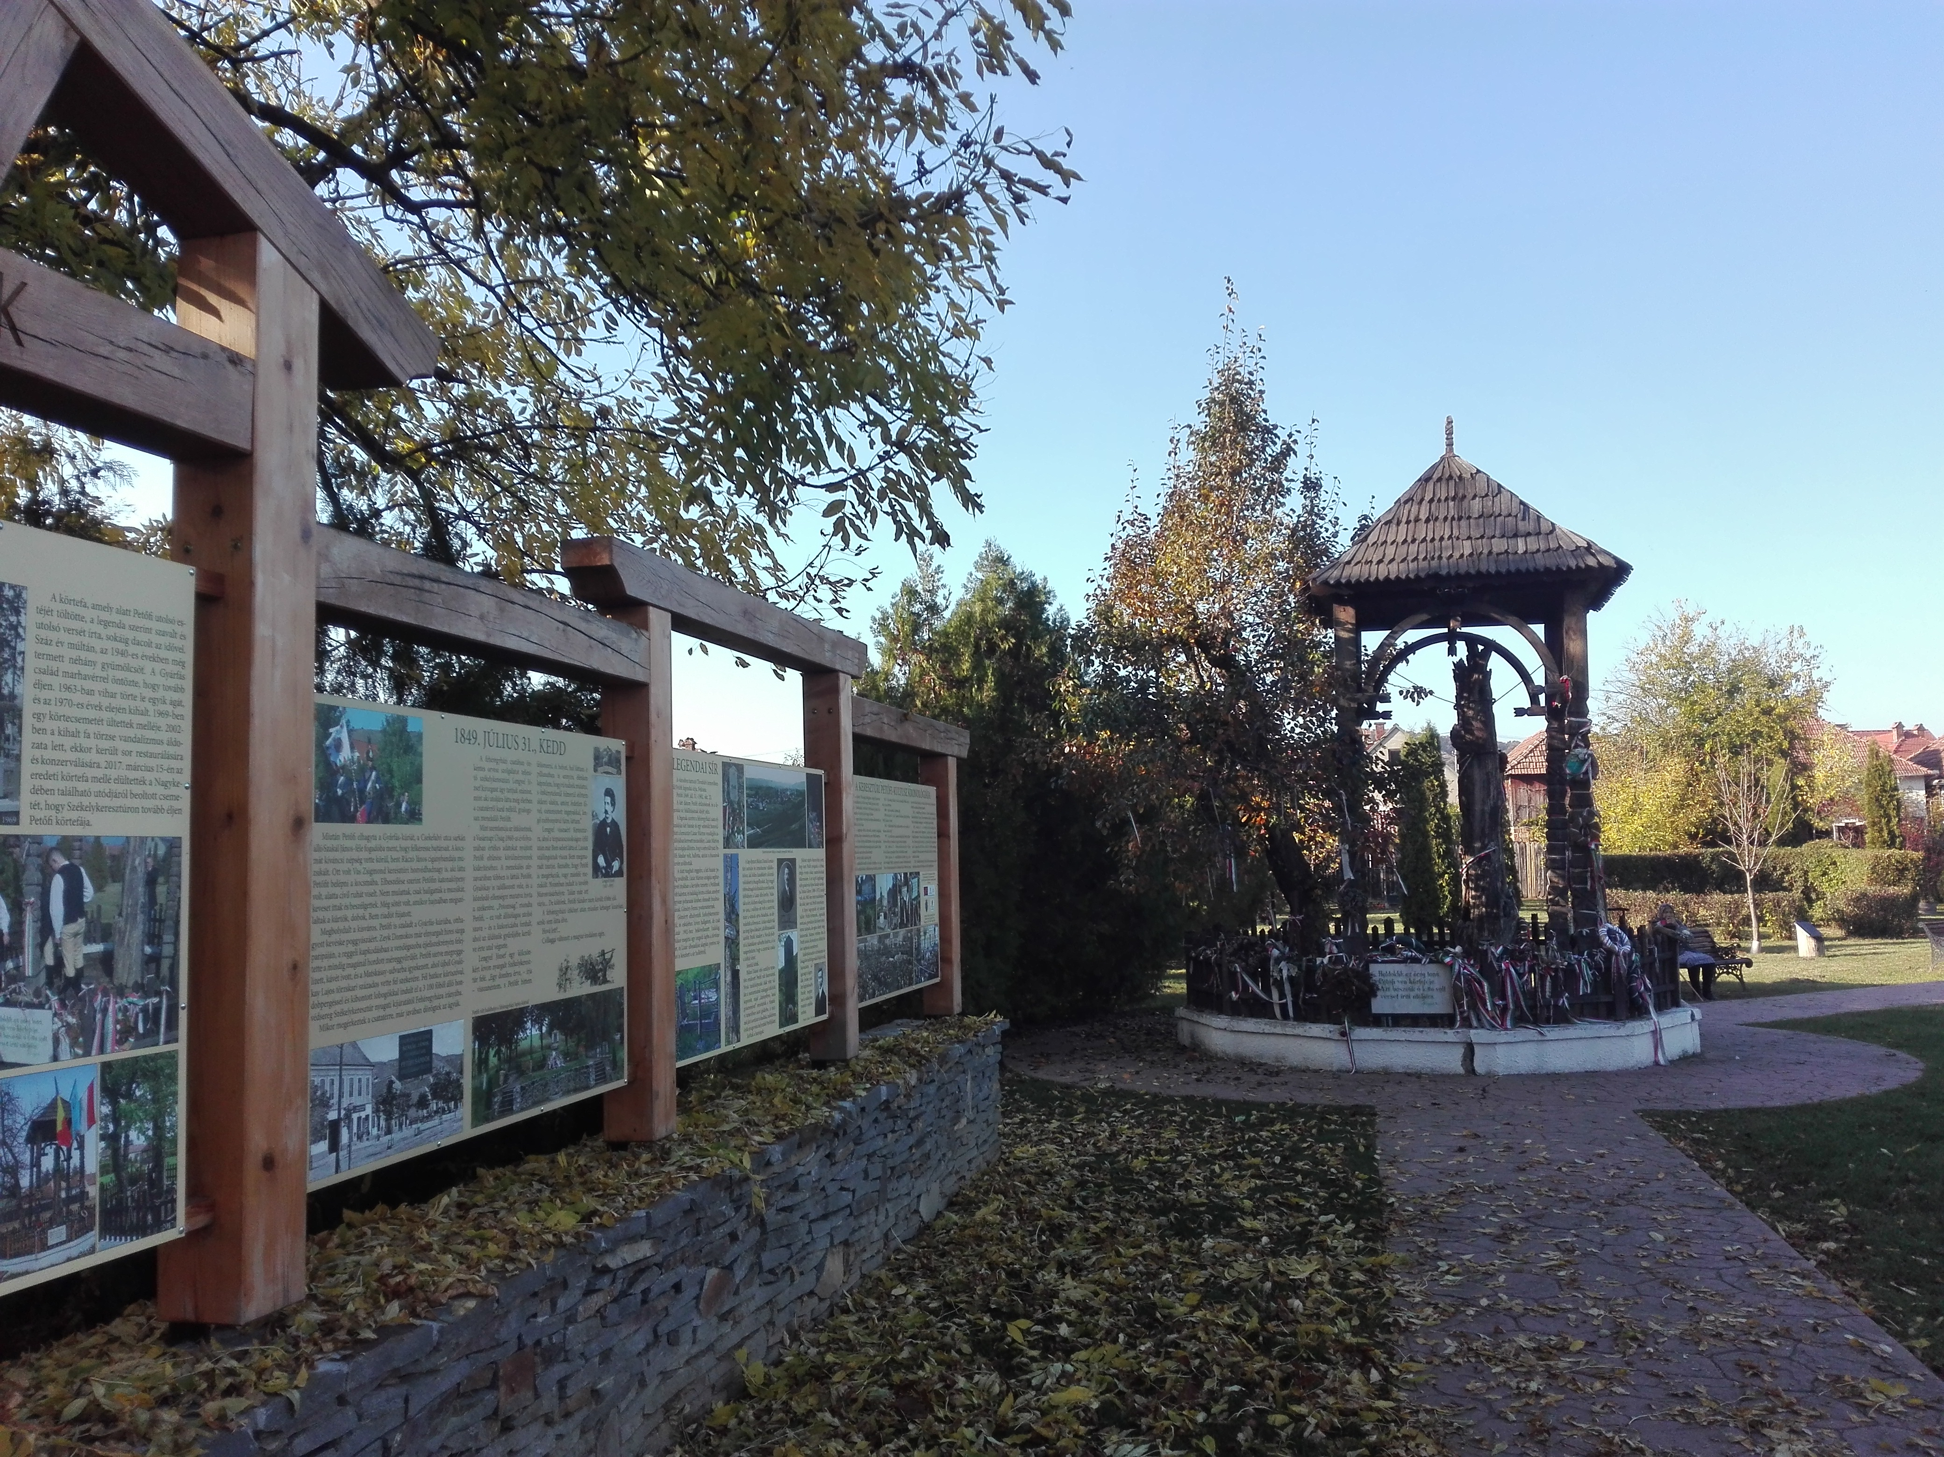
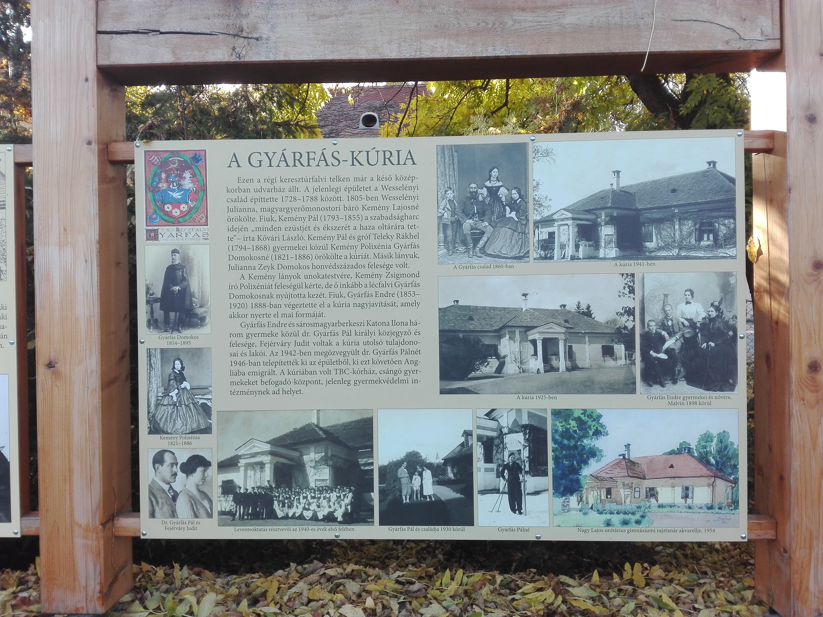
SZÉKELYKERESZTÚR

